Slide 1
2025/08/27 Meeting Report

Slide 2
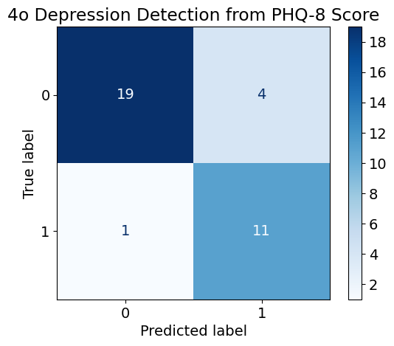
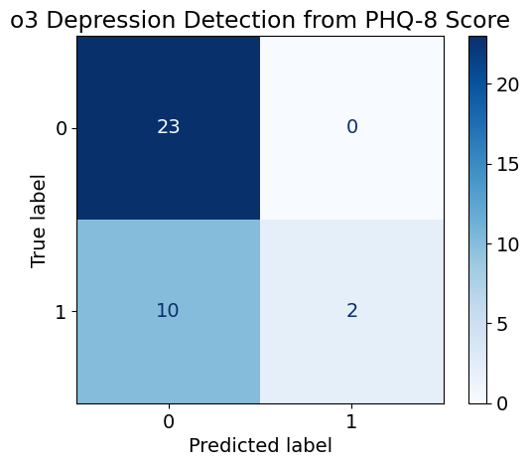
4o 與 o3 的問卷分數憂鬱症檢測比較 (資料集: dev_split)
Notes:
一般 learning rate 都會根據 batch size 做一些 scale 的操作。這裏用的是lr x batch_size / 256」。
Learning rate 小 under-fitting
Learning rate 大 unstable

Slide 3
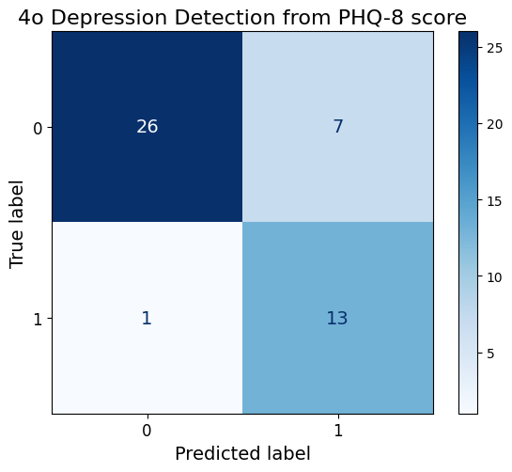

Slide 4
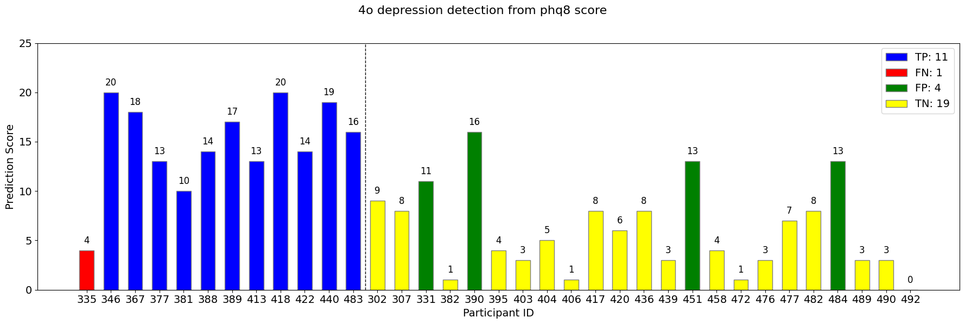
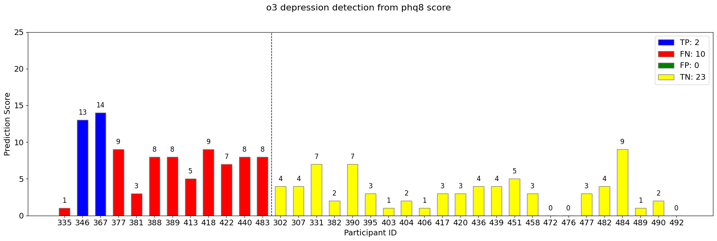
4o 與 o3 的問卷分數預測分布 (資料集: dev_split)
Notes:
一般 learning rate 都會根據 batch size 做一些 scale 的操作。這裏用的是lr x batch_size / 256」。
Learning rate 小 under-fitting
Learning rate 大 unstable

Slide 5
4o 與 o3 的問卷分數 MAE 與 RMSE (資料集: dev_split)
Notes:
一般 learning rate 都會根據 batch size 做一些 scale 的操作。這裏用的是lr x batch_size / 256」。
Learning rate 小 under-fitting
Learning rate 大 unstable

Slide 6
觀察
4o 大部分題目的預測誤差實際比 o3 大，但因加總造成的正負抵消導致 4o 的總分預測比 o3 好。
4o 與 o3 食慾相關症狀的預測結果很差是因為訪談內容並沒有詢問食慾變化相關的問題，只有少數受訪者會在其他問題的回答中提到。
顯現出這種問卷分數預測方法會因為訪談內容的完整性而有波動。
Notes:
一般 learning rate 都會根據 batch size 做一些 scale 的操作。這裏用的是lr x batch_size / 256」。
Learning rate 小 under-fitting
Learning rate 大 unstable

Slide 7
4o 模型問卷預測分數與其他論文比較
Notes:
一般 learning rate 都會根據 batch size 做一些 scale 的操作。這裏用的是lr x batch_size / 256」。
Learning rate 小 under-fitting
Learning rate 大 unstable

Slide 8
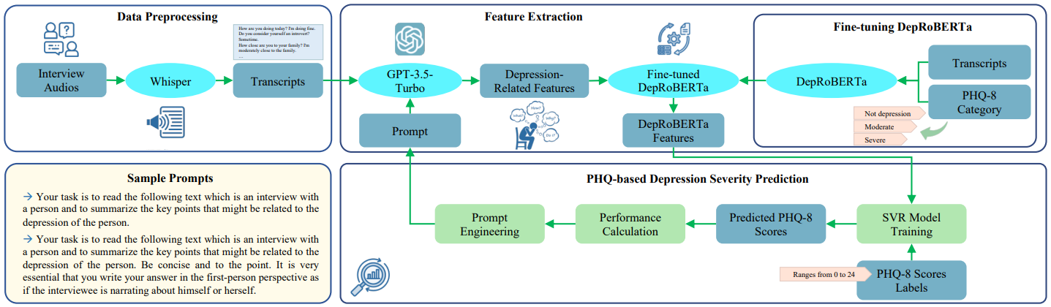
2023 - Exploring the Capabilities of a Language Model-Only Approach for Depression Detection in Text Data
Notes:
一般 learning rate 都會根據 batch size 做一些 scale 的操作。這裏用的是lr x batch_size / 256」。
Learning rate 小 under-fitting
Learning rate 大 unstable

Slide 9
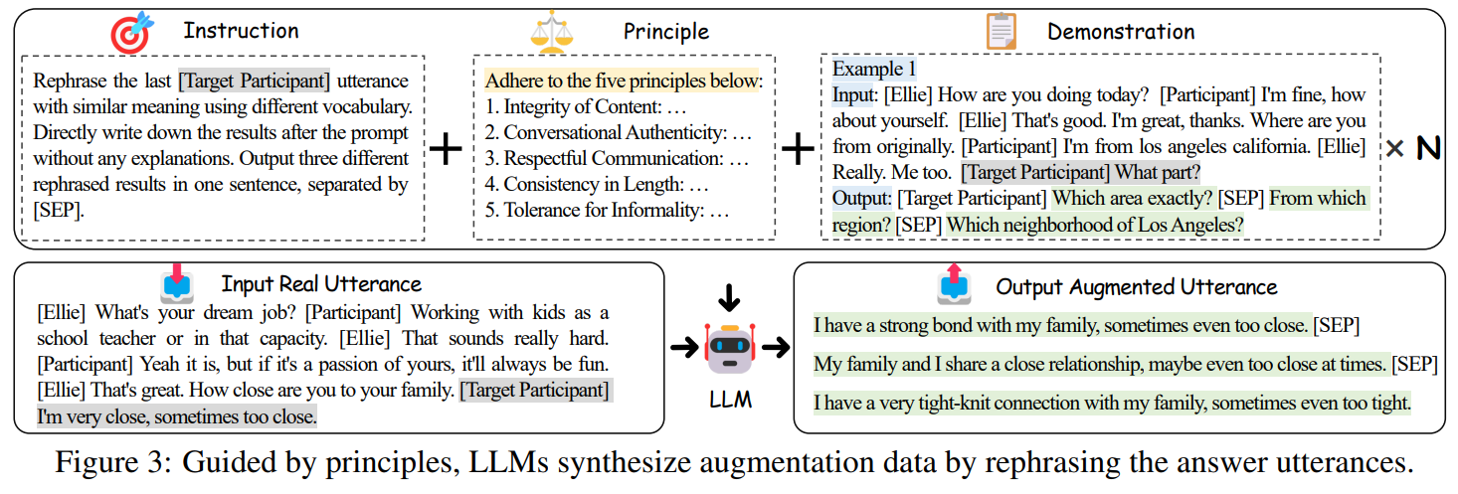
2024 - Depression Detection in Clinical Interviews with LLM-Empowered Structural Element Graph
Notes:
一般 learning rate 都會根據 batch size 做一些 scale 的操作。這裏用的是lr x batch_size / 256」。
Learning rate 小 under-fitting
Learning rate 大 unstable

Slide 10
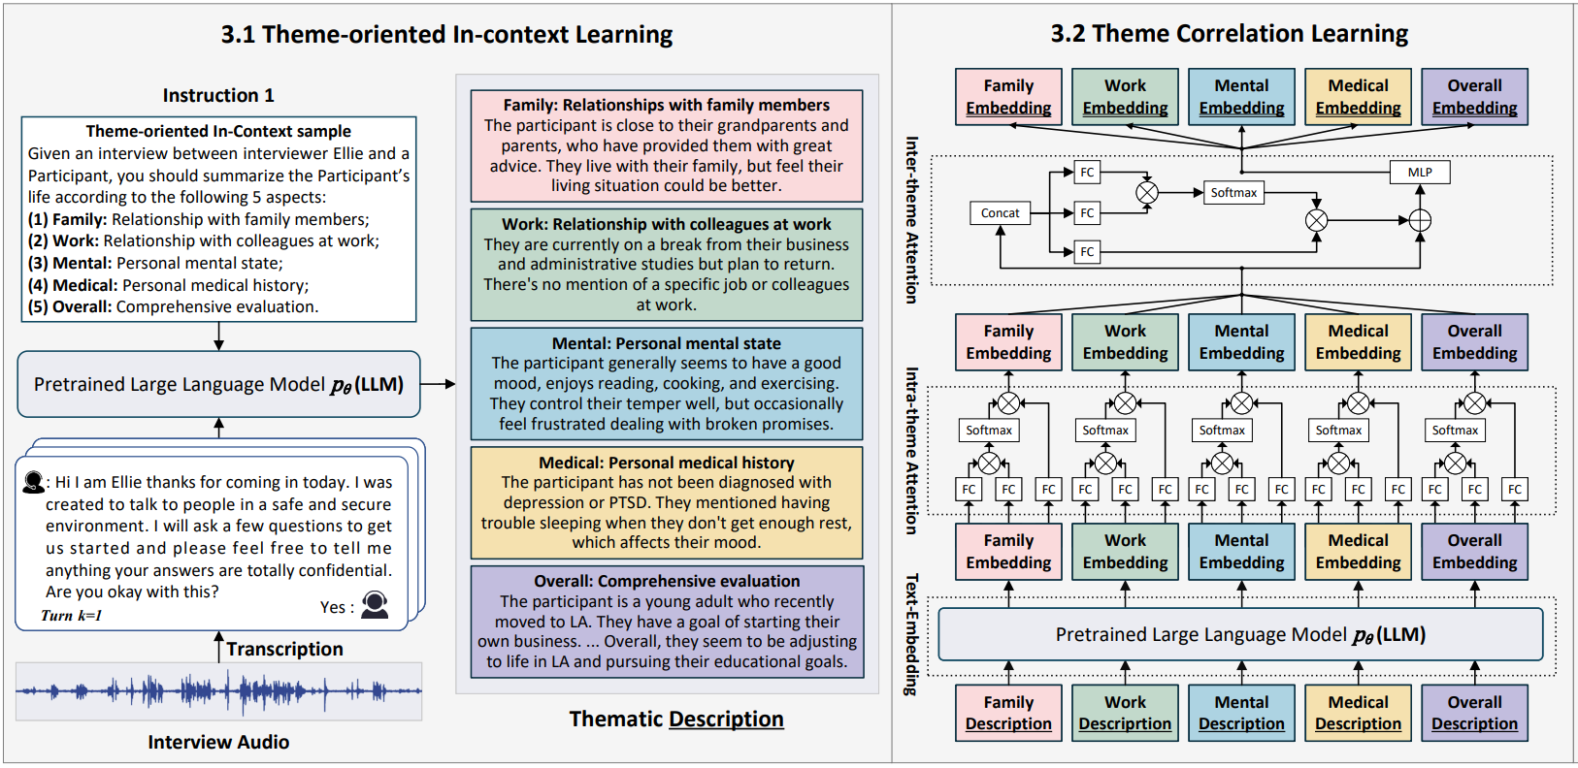
2025 - Predicting Depression in Screening Interviews from Interactive Multi-Theme Collaboration
Notes:
一般 learning rate 都會根據 batch size 做一些 scale 的操作。這裏用的是lr x batch_size / 256」。
Learning rate 小 under-fitting
Learning rate 大 unstable

Slide 11
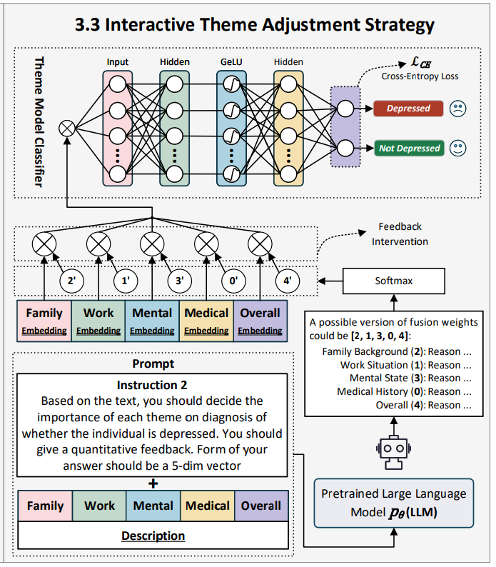
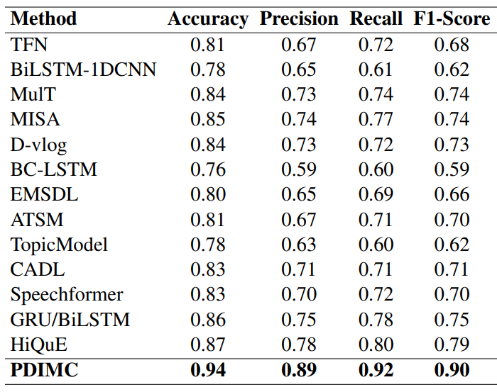
2025 - Predicting Depression in Screening Interviews from Interactive Multi-Theme Collaboration
Notes:
一般 learning rate 都會根據 batch size 做一些 scale 的操作。這裏用的是lr x batch_size / 256」。
Learning rate 小 under-fitting
Learning rate 大 unstable

Slide 12
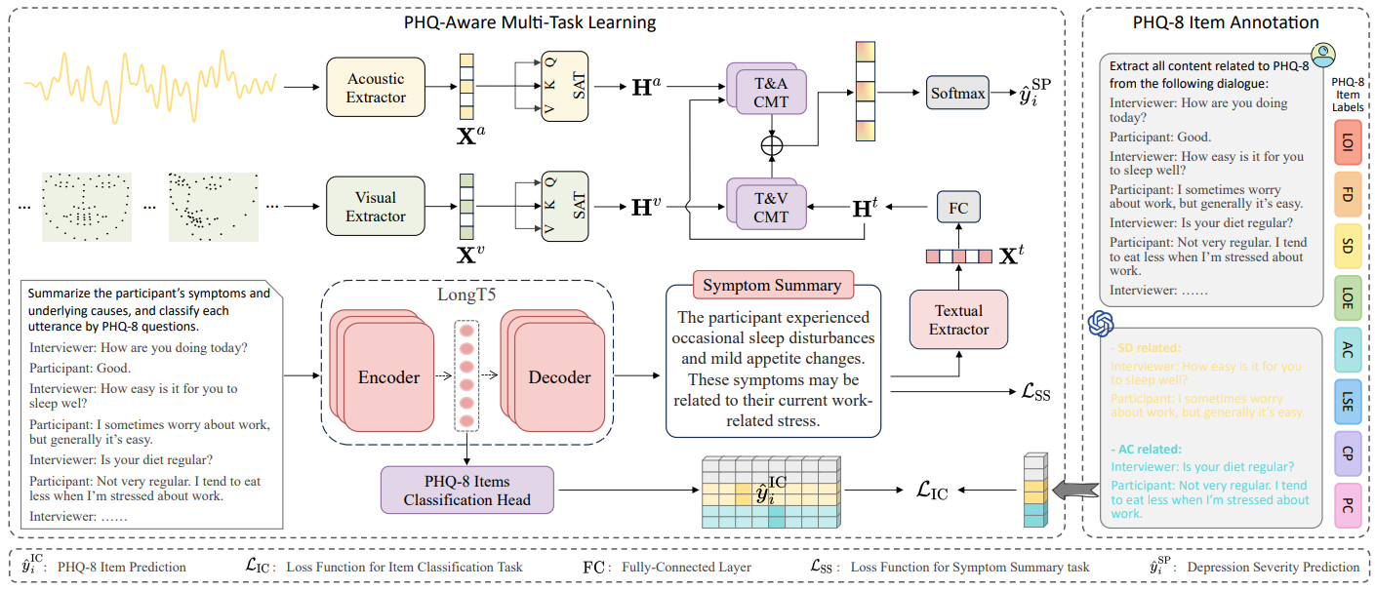
2025 - Towards Explainable Multimodal Depression Recognition for Clinical Interviews
Notes:
一般 learning rate 都會根據 batch size 做一些 scale 的操作。這裏用的是lr x batch_size / 256」。
Learning rate 小 under-fitting
Learning rate 大 unstable

Slide 13
後續
補充 o3 模型在 test split 的實驗
使用問卷分數進行二元分類的 ROC curve
PHQ8 分數的每題 roc
查看PHQ8 每題 Confusion matrix
找找看對 chatGPT 做 few-shot learning 的方法
統計做二元分類的論文數據以及使用 LLM 做憂鬱症檢測的論文數據
Notes:
一般 learning rate 都會根據 batch size 做一些 scale 的操作。這裏用的是lr x batch_size / 256」。
Learning rate 小 under-fitting
Learning rate 大 unstable

